Slide 1

ỦY BAN NHÂN DÂN XÃ MINH TÂN TRƯỜNG MẦM NON MINH THUẬN
Kỹ năng sống: Nhận biết vật dụng nguy hiểm và cách phòng tránh
Giáo viên thực hiện: Đào Thị Nguyệt
Lớp: 4 tuổi B1
Năm học: 2025-2026

Slide 2



Slide 3


Slide 4


Slide 5
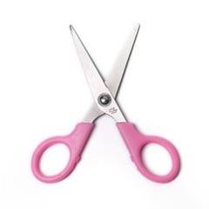
Lưỡi kéo
Chuôi kéo

Slide 7
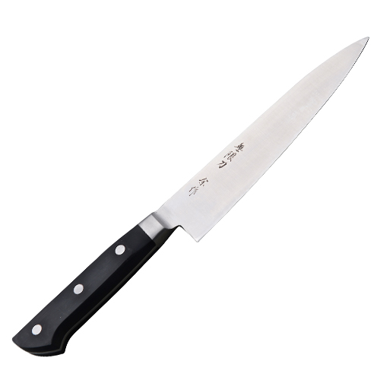
Lưỡi dao
Cán dao

Slide 8
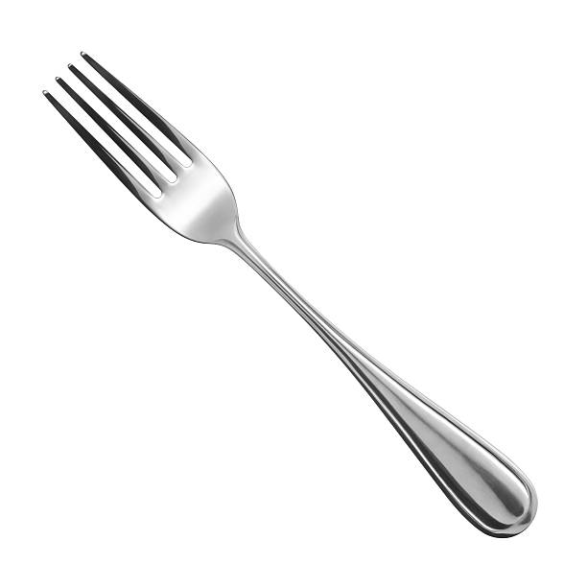
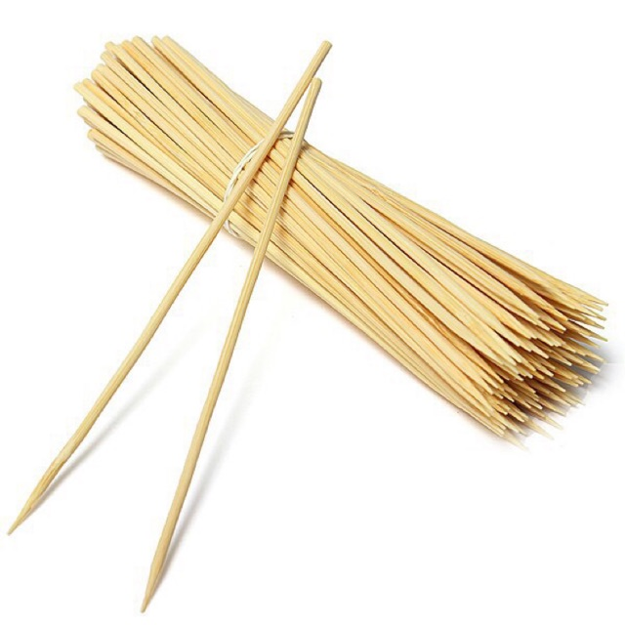
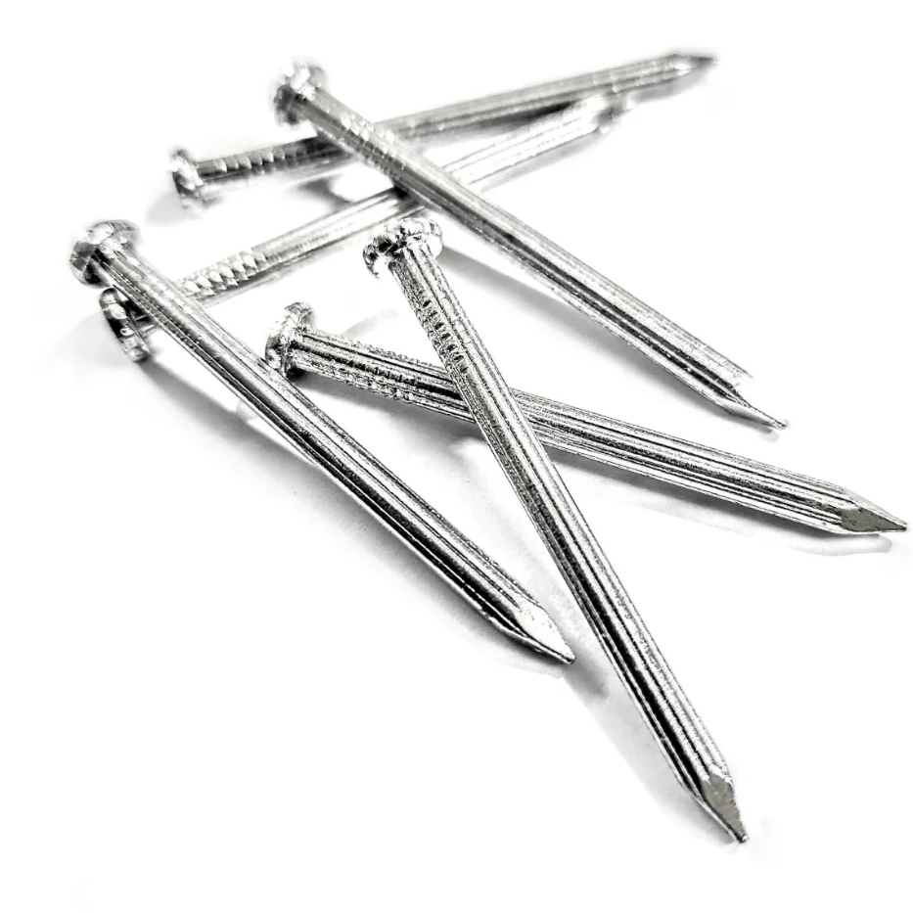
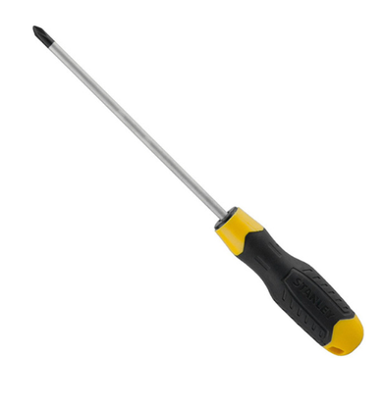


Slide 10
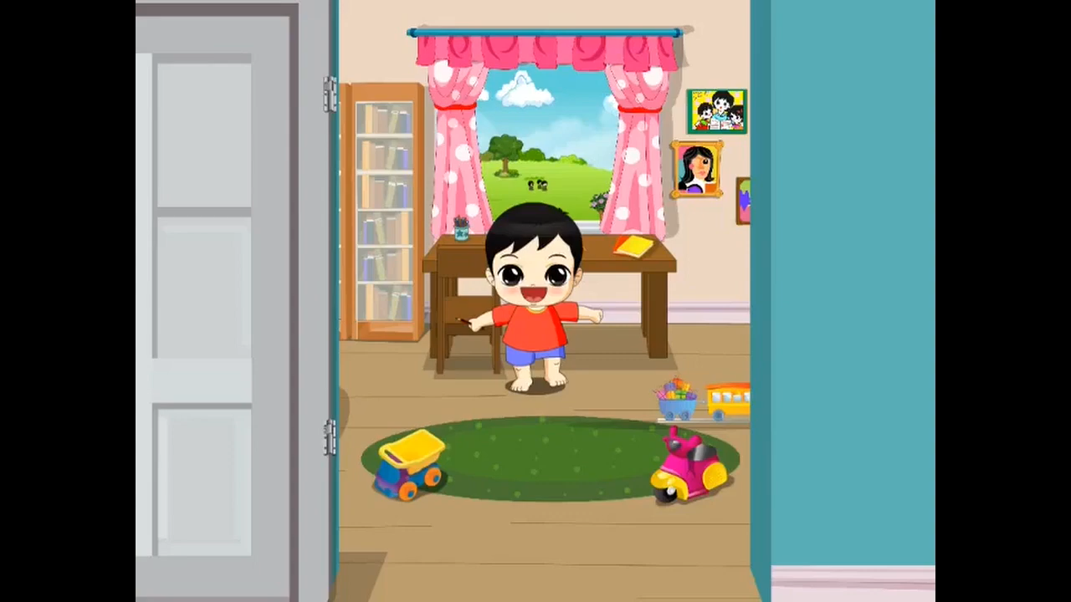

Slide 11
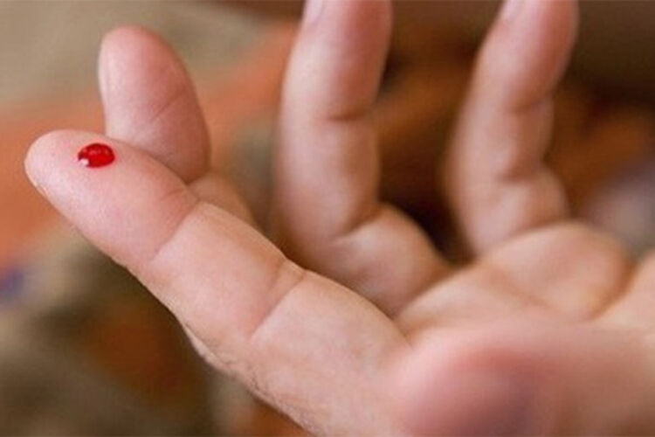
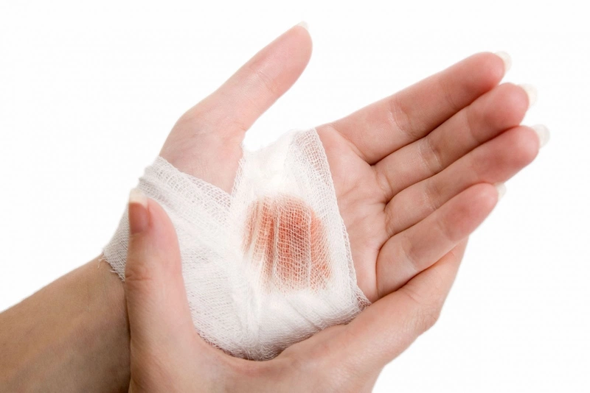

Slide 12
Trò chơi: Đội nào giỏi

Slide 13
Trò chơi: Ai khéo tay

